Slide 1
Energietechnische Grundlagen

Slide 2
Agenda
Session 1: Einheiten und Faktoren
  Grundlagen zum Thema Energie und Energieeffizienz
  Energieformen (potenzielle, kinetische Energie)
  Energie, Arbeit, Leistung, Lastgang
  Energieträger und deren Energieinhalte
  Grundeinheiten und Umrechnungen
  Wirkungsgrad

Slide 3
Agenda
Session 2: Thermodynamische Grundlagen
  Hauptsätze
  Thermodynamische Kreisprozesse
  Energieniveaus
  Energiefluss und Umwandlung (Konvektion, Strahlung)
Session 3: Physikalische Grundlagen
mit Fokus auf Gebäudeenergieeffizienz, Heizungstechnik und Beleuchtungstechnik
  Wärmefluss, Dämmung, u-Wert
  Heizwert, Brennwert
  Einheiten der Beleuchtungstechnik

Slide 4
Agenda
Session 1: Einheiten und Faktoren
  Grundlagen zum Thema Energie und Energieeffizienz
  Energieformen (potenzielle, kinetische Energie)
  Energie, Arbeit, Leistung, Lastgang
  Energieträger und deren Energieinhalte
  Grundeinheiten und Umrechnungen
  Wirkungsgrad

Slide 5
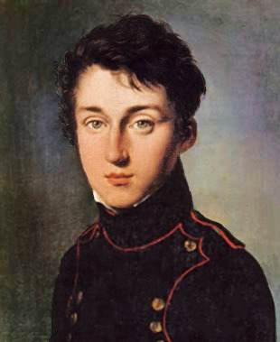
Grundlagen - Energie
Geschichtliche Entwicklung
Der Begriff der Energie geht zurück auf Aristoteles und bedeutet damals innere Wirksamkeit aber auch die Entschlossenheit.
Später befassen sich unter anderem Galileo Galilei, Christiaan Huygens, Evangelista Torricelli und Gottfried Wilhelm Leibniz mit der Energie der Pendelbewegung.
In Zusammenhang mit der Dampfmaschine gebrauchte wohl Thomas Young um 1800 den Begriff als Erster, jedoch noch in einem rein mechanischen Zusammenhang.
Der Physiker Nicolas Carnot erkannte 1824, dass bei der Verrichtung von mechanischer Arbeit eine definierte Volumenänderung des Dampfs nötig ist.
Benoît Clapeyron brachte 1834 Carnots Erkenntnisse in eine mathematische Form und entwickelte die noch heute verwendete Darstellung des Carnot-Kreisprozesses.
Nicolas Carnot

Slide 6
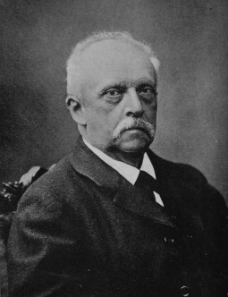
Grundlagen - Energie
Geschichtliche Entwicklung
Hermann von Helmholtz formulierte 1847 das Prinzip „über die Erhaltung Kraft“ und der Unmöglichkeit eines Perpetuum Mobiles 1. Art. In späteren Jahren verknüpfte er die Entropie und die Wärmeentwicklung einer chemischen Umwandlung zur freien Energie.
Das Wort Energie wurde 1852 von dem schottischen Physiker William Rankine im heutigen Sinn in die Physik eingeführt. Damit gelang eine saubere Abgrenzung zum Begriff der Kraft.
Aufbauend auf Überlegungen von Wilhelm Wien (1900), Max Abraham (1902), und Hendrik Lorentz (1904) veröffentlichte Albert Einstein 1905 die Erkenntnis, dass Masse und Energie äquivalent sind.
Hermann von Helmholtz

Slide 7
Grundlagen - Energie
Was ist eigentlich Energie ?
In nicht allgemeingültiger Form definieren wir Energie als Fähigkeit, mechanische Arbeit zu verrichten, Wärme abzugeben oder Licht auszusenden.
Energie ist nötig, um einen Körper zu beschleunigen oder um ihn entgegen einer Kraft zu bewegen, um eine Substanz zu erwärmen, um Gas zu verdichten, um elektrischen Strom fließen zu lassen oder um elektromagnetische Wellen abzustrahlen.
Die Energie ist eine physikalische Größe, ihre SI-Einheit ist das Joule (J).
Einheiten: 1 cal = 4,19 J 1 J = 1 Nm = 1 Ws
Energie lässt sich in verschiedene Energieformen umwandeln. Dabei kann die Gesamtenergie innerhalb eines abgeschlossenen Systems aufgrund der Energieerhaltung weder vermehrt noch vermindert werden (1. Hauptsatz der TD).
Weiterhin setzt der zweite Hauptsatz der Thermodynamik der Umwandelbarkeit prinzipielle Grenzen, insbesondere ist thermische Energie nur eingeschränkt in andere Energieformen umwandelbar und zwischen Systemen übertragbar.

Slide 8
Grundlagen - Effizienz
Was ist eigentlich Effizienz ?
Effizienz und Effektivität werden oft verwechselt.
Effektivität heißt, die richtigen Dinge zu tun. Ist der Effekt eingetreten?
Effizienz heißt, die Dinge richtig zu tun. Mit welchem Aufwand ist er eingetreten?

Slide 9
Grundlagen - Energieeffizienz
Was ist eigentlich Energie-Effizienz ?
Effizienz ist das Maß für die Ausnutzung der eingesetzten Energie.
Effizienz bedeutet eigentlich nicht, Energie einzusparen (wie wir wissen, kann Energie weder erzeugt, noch verbraucht, und schon gar nicht eingespart werden).
In der Folge von Energie-Effizienz-Maßnahmen kann bei gleichem Ergebnis der Energieeinsatz vermindert werden oder bei gleichem Energieeinsatz des Ergebnis vergrößert werden oder beides gleichzeitig (Aufwand verringern, Ergebnis erhöhen).
Was gehört gemäß dieser Definition jedoch NICHT zur Energie-Effizienz ?
Ist das Verhalten eines Teilnehmers effizient ? Rasen auf der Autobahn
Wird die Raumtemperatur in der Heizperiode gesenkt? Bequem oder ausreichend
Umgangssprachlich wäre es denkbar, aber diese Punkte gehören zum Energiesparen als Überbegriff der Energieeffizienz.

Slide 10
Grundlagen - Energieformen
Energieformen
Energie kann in verschiedenen Energieformen vorkommen. Hierzu gehören beispielsweise (unvollständig!)
potentielle Energie (z.B. Pumpspeicher-Kraftwerk) Epot = g m h
kinetische Energie (z.B. Nutzung von Windenergie) Ekin = ½ mv²
chemische Energie (z.B. fossilen Energieträger)
thermische Energie (z.B. Dampferzeuger)
elektrische Energie (z.B. statische Aufladung).
Die Energieformen treten oft gemischt auf (z.B. elektrischer Strom und Wärme). Einige Energieformen sind in andere Energieformen umwandelbar. Die Summe der im System enthaltenen Gesamtenergie ist vor und nach jeder Umwandlung gleich.

Slide 11
Grundlagen - Energieniveaus
Das Pendel, eine einfache Umformung
Energieniveau 1
Ekin1 = 0 v = 0 Epot1 = max
H1 = max
Energieniveau 2
Ekin2 > Ekin1 (0) Epot2 < Epot1 (max)
H1 > H2 > H3
Energieniveau 3
Ekin3 = max Epot3 = 0 v = max
H3 = min

Slide 12
Grundlagen - Energie, Arbeit, Leistung
Energie, Arbeit, Leistung, Lastgang
Energie W Joule J Zustandsbeschreibung eines Punktes
Arbeit W, Q Joule J Differenz zweier Energiezustände
Leistung P, Q Watt W zeitlicher Bezug der Arbeit (1 W = 1 J / s)
Beispiel: In einem Hochhaus von 1000m Höhe steige ich in einer Stunde nach oben.
Energie: Epot1 = 0, Epot2 = mgh = 80 kg x 9,81 m/s2 x 1000 m = 784.800 J
Arbeit: W = Epot2 - Epot1 = 784.800 J
Leistung: P = W / t = 784.800 J / 3600 s = 218 W
Die Reibungsarbeit in den Muskeln, den Schuhen, der Bekleidung usw., die horizontale Fortbewegung und die Reibung an der Luft sind hier vernachlässigt!
·

Slide 13
Grundlagen - Lastgang
Lastgang
Der Begriff Lastgang entstammt der Energiewirtschaft und beschreibt einen Leistungs-wert über einen bestimmten Zeitraum hinweg. Er wird auch als Lastkurve, je nach dem Betrachtungszeitraum, z.B. Tageslastkurve bezeichnet. Aufgezeichnet wird die Leistung stetig oder in einem bestimmten Intervall (üblicherweise alle 15 min).
Die Summe aller Einzelverbrauchswerte geteilt durch die Länge der Aufzeichnung ergibt den Durchschnittsverbrauch. Dieser Wert ist statistisch wichtig, man kann den Energie-bedarf verschiedener Zeiträume bewerten (wie ändert sich der Verbrauch insgesamt).
Für die elektrische Energie (Stromabrechnung) jedoch ist neben dem Gesamtverbrauch (wird über Arbeitspreis abgerechnet) auch der Spitzenwert wichtig, da dieser (über den Leistungspreis abgerechnet) einen erheblichen Anteil der Gesamtkosten darstellt.
Zur Reduzierung dieser Kosten werden häufig Überlegungen zur Reduzierung des Spitzenlastverbrauchs durch ein geeignetes Lastmanagement angestellt. Dazu können technische Zusatzausrüstungen wie Lastmanagementsysteme oder (automatische) Lastabwurfsysteme installiert oder Verhaltensänderungen angestrebt werden.

Slide 14
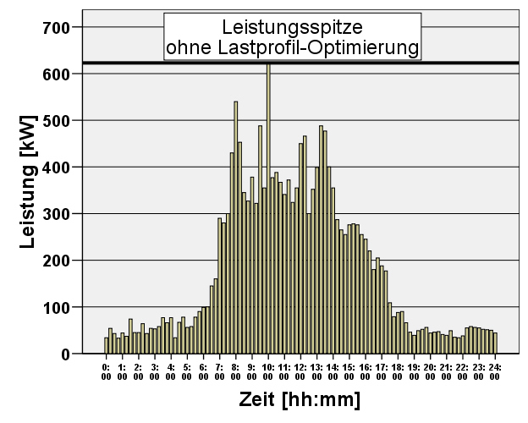
Grundlagen - Lastgang
Lastgang
Quelle: www.billig-strom.de

Slide 15
Grundlagen - Energiekette
Primärenergie, Sekundärenergie, Endenergie, Nutzenergie
Zur Deckung seines Energiebedarfs ist der Mensch auf die in der Natur vorkommenden Energiequellen angewiesen. Diese werden entweder in ihrer ursprünglichen Form (Primärenergie) oder nach Umwandlung (Sekundärenergie) eingesetzt.
Strom ist eine Sekundärenergie, da er aus der Umwandlung von Primärenergien oder auch anderen Sekundärenergien (z.B. Heizöl) gewonnen wird.
Die vom Verbraucher bezogene Energie wird als Endenergie bezeichnet, so z.B. das Heizöl im Tank oder der Strom, der aus der Steckdose entnommen wird.
Die Nutzenergie wiederum ist jene Energie, die nach der Umwandlung beim Verbraucher zur Verfügung steht, z.B. in Form von warmem Wasser oder mechanischer Energie.

Slide 16
Grundlagen - Energiekette
Primärenergie, Sekundärenergie, Endenergie, Nutzenergie
Als Primärenergie bezeichnet man die Energie, die aus den natürlich vorkommenden Energieformen oder Energieträgern zur Verfügung steht. Also sozusagen die Energie die ohne weitere Umwandlung zur Verfügung steht. Primärenergieträger sind beispielsweise:
Steinkohle, Braunkohle, Erdgas, Erdöl
Windenergie (atmosphärische Strömungen)
Wasserkraft
Sonnenenergie (nutzbare solare Energieeinstrahlung: Licht, Wärme)
Kernenergie (Natur-Uran, u. a.)
Erdwärme
Wellenkraft
Meeresströmung

Slide 17
Grundlagen - Energiekette
Primärenergie, Sekundärenergie, Endenergie, Nutzenergie
Sekundärenergie ist die nach der verlustbehafteten Umwandlung der Primärenergieträger in sogenannten Nutzenergieträger verbleibende Energieform.
Sekundärenergie ist beispielsweise:
Elektrischer Strom
Heizöl, Benzin, Diesel, Briketts, Flüssiggas, Erdgas
Fernwärme
Die Sekundärenergie wird erzeugt um folgende Eigenschaften zu erzielen:
gute Lagerfähigkeit (z. B. Koks, raffinierte Öle)
gute Transportfähigkeit (z. B. Elektrische Energie)
hohe Energiedichte (z. B. Koks)
einfache/billige Herstellung (Briketts)
Sekundärenergie = Primärenergie - Umwandlungsverluste aus Primärenergie

Slide 18
Grundlagen - Energiekette
Primärenergie, Sekundärenergie, Endenergie, Nutzenergie
Endenergie
Als Endenergie bezeichnet man denjenigen Teil der Primärenergie, welcher dem Verbraucher, nach Abzug von Transport- und Umwandlungsverlusten, zur Verfügung steht. Durch den Transport der Sekundärenergie zum Verbraucher kommt es zu weiteren Verlusten. Die beim Verbraucher ankommende Energie bezeichnet man als Endenergie.
Endenergie = Sekundärenergie - Transportverluste Sekundärenergie
Nutzenergie
Die NE ist die Energie, die dem Endnutzer zur Verfügung steht. Durch die Anwendung oder die Umwandlung von Endenergie gewinnt der Verbraucher die Nutzenergie (z.B. Licht, Prozesswärme, Heizwärme, mechanische Energie).
Die Umwandlung von Endenergie in Nutzenergie ist bereits durch die Umwandlung selbst verlustbehaftet. Zusätzlich entstehen anwendungsspezifische Verluste, wie Reibung (z.B. Motoren), Abwärme (z.B. Beleuchtung) usw. .
Nutzenergie = Endenergie - Anlagenverluste

Slide 19
Grundlagen - Energieträger
Brennstoffe
Als Brennstoffe verwendet man (nach Aggregatzustand):
flüssige Brennstoffe: Heizöl, Pflanzenöle oder Biodiesel
gasförmige Brennstoffe: Erdgas, Flüssiggas oder Biomethan
feste Brennstoffe Kohle, Holz (Scheitholz oder Holzpellets) oder andere biogene Festbrennstoffe (Stroh, weitere halmgutartige Biomasse, Getreide)
Daneben unterscheidet man in fossile Brennstoffe (= Fossile Energie) und Brennstoffe aus nachwachsenden Rohstoffen (= Biomasse).
Strom wird nicht als 'Brennstoff' bezeichnet, weil er in einer Elektroheizung nicht verbrannt wird. Die Elektroheizung stellt Elektrowärme zwecks Beheizung eines Gebäudes her. Eine bekannte Art der Elektroheizung ist die Nachtspeicherheizung.

Slide 20
Grundlagen - Energieträger
Heizwert (Energieinhalt) verschiedener Energieträger
Feste Brennstoffe
  Brennstoff Heizwert in kWh / kg
  Steinkohlenkoks 8,0
  Steinkohle 7,0 - (Sonderkohlen 9,0)
  Rohbraunkohle 2,2 - 3,1
  Braunkohlenbrikett 5,5 - 5,7
  Holzkohle 7,7
  Holz mittelhart (waldfrisch / luftrocken) 1,5 - 1,9 / 4,0 - 4,4
  Holzpellets / Holzbriketts 4,8 - 5,0
  Stroh, Torf, Schilf, Getreidepflanzen 4,2 - 4,8
  Hausmüll 2,5 - 3,0

Slide 21
Grundlagen - Energieträger
Heizwert (Energieinhalt) verschiedener Energieträger
Flüssige Brennstoffe
  Brennstoff Heizwert in kWh / l
  Benzin 8,5
  Diesel, Heizöl ELK 9,8
  Heizöl (leicht) 10,5
  Biodiesel 9,0
  Heizöl S (schwer) 9,8
  Erdöl 10,6
  Benzol 9,8
  Ottokraftstoff (6 Teile Benzin, 4 Teile Benzol) 9,2
  Flüssiggas LPG (50% Propan + 50% Butan) 7,0 - 7,3
  Autogas LPG (Propan, Butan) 6,9 - 7,0
LPG (Liquefied Petroleum Gas) CNG (Compressed Natural Gas) LNG (Liquiefied Natural Gas)

Slide 22
Grundlagen - Energieträger
Heizwert (Energieinhalt) verschiedener Energieträger
Gasförmige Brennstoffe
  Brennstoff Heizwert in kWh / m³
  Wasserstoff 2,75
  Erdgas L * 8,2 - 8,9
  Erdgas H ** 10,3 - 11,1
  Stadtgas 5,2 - 5,36
  Biogas ca. 6
  Methan 10,0
  Ethan 16,2
  Propan 23,1
  Butan 34,3
  * Erdgas „L“ besteht aus ca. 85 % Methan, 4 % (Ethan, Propan, Butan, Pentan) und 11 % Inertgasen. ** Erdgas „H“ (Nordsee) aus ca. 89 % Methan, 8 % (Ethan, Propan, Butan, Pentan) und 3 % Inertgasen.

Slide 23
Grundlagen - Einheiten
Grundeinheiten und Umrechnungsfaktoren
Grundeinheiten SI - System
Einheit Einheitenzeichen physikalische Größe
Meter m Länge
Kilogramm kg Masse
Sekunde s Zeit
Ampere A elektrische Stromstärke
Kelvin K thermodynamische Temperatur
Mol mol Stoffmenge
Candela cd Lichtstärke
Alle anderen SI-Einheiten sind abgeleitet.

Slide 24
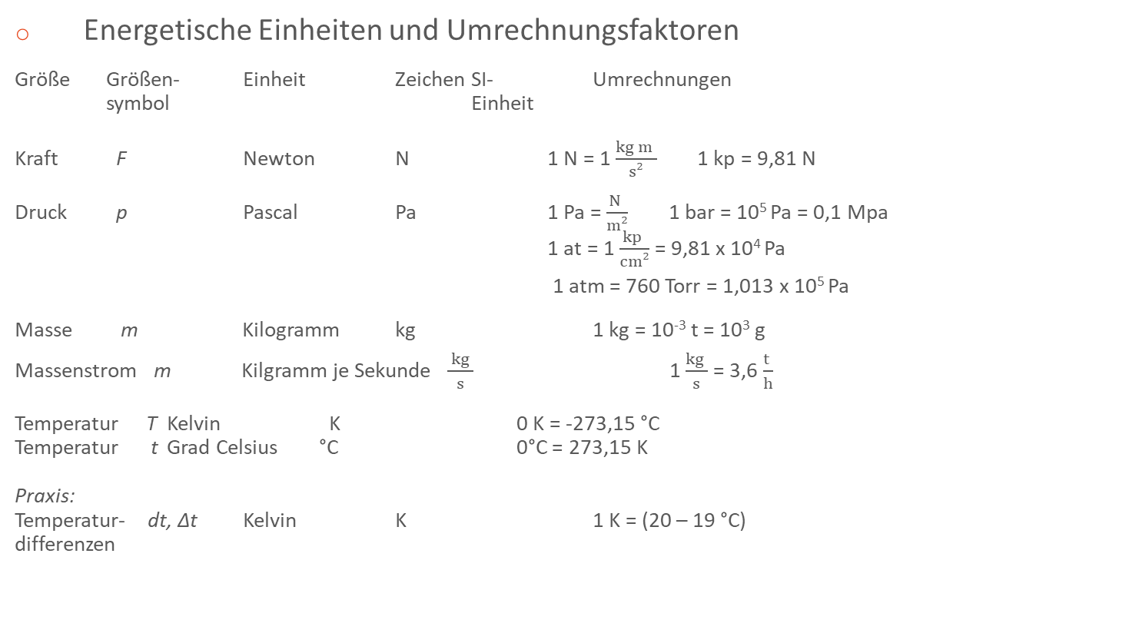
Grundlagen - Einheiten
Energetische Einheiten und Umrechnungsfaktoren
Größe Größen- Einheit Zeichen SI- Umrechnungen
symbol Einheit
Kraft F Newton N 1 N = 1 $\frac{kg m }{s²}$ 1 kp = 9,81 N
Druck p Pascal Pa 1 Pa = $\frac{N }{m²}$ 1 bar = 10⁵ Pa = 0,1 Mpa
1 at = 1 $\frac{kp }{cm²}$ = 9,81 x 10⁴ Pa
1 atm = 760 Torr = 1,013 x 10⁵ Pa
Masse m Kilogramm kg 1 kg = 10⁻³ t = 10³ g
Massenstrom m Kilgramm je Sekunde $\frac{ kg }{s}$ 1 $\frac{kg }{s}$= 3,6 $\frac{t }{h}$
Temperatur T Kelvin K 0 K = -273,15 °C
Temperatur t Grad Celsius °C 0°C = 273,15 K
Praxis:
Temperatur- dt, Δt Kelvin K 1 K = (20 – 19 °C)
differenzen
·

Slide 25
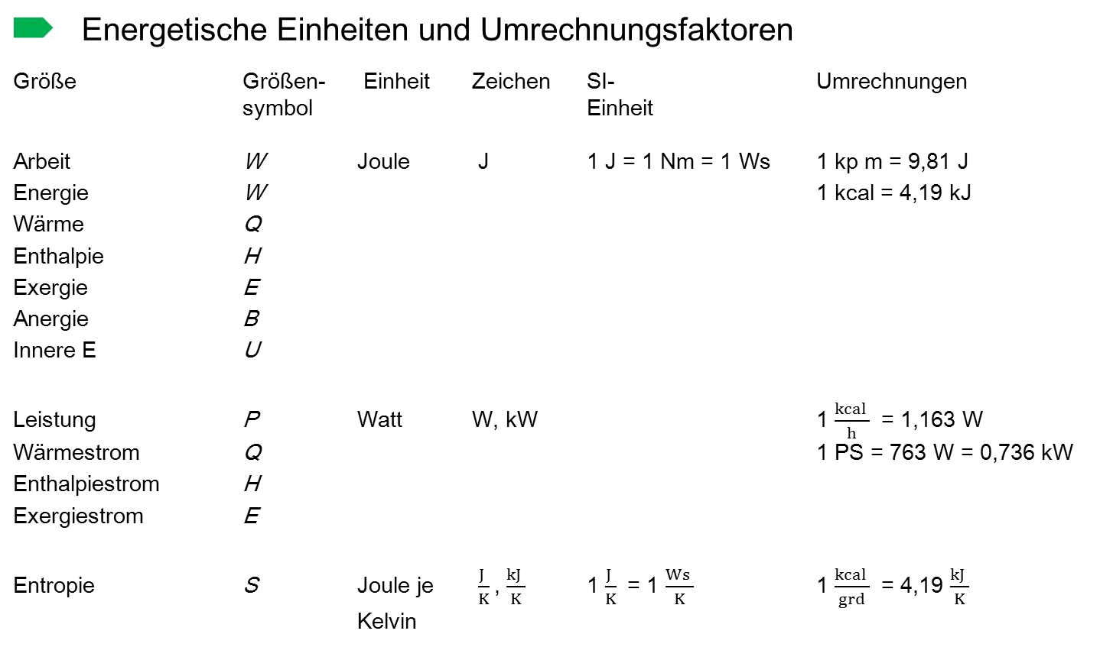
Grundlagen - Einheiten
Energetische Einheiten und Umrechnungsfaktoren
Größe Größen- Einheit Zeichen SI- Umrechnungen
symbol Einheit
Arbeit W Joule J 1 J = 1 Nm = 1 Ws 1 kp m = 9,81 J
Energie W 1 kcal = 4,19 kJ
Wärme Q
Enthalpie H
Exergie E
Anergie B
Innere E U
Leistung P Watt W, kW 1 $\frac{kcal }{h}$ = 1,163 W
Wärmestrom Q 1 PS = 763 W = 0,736 kW
Enthalpiestrom H
Exergiestrom E
Entropie S Joule je $\frac{J }{K}$, $\frac{kJ }{K}$ 1 $\frac{J }{K}$ = 1 $\frac{Ws }{K}$ 1 $\frac{kcal }{grd}$ = 4,19 $\frac{kJ }{K}$
Kelvin
·

Slide 26
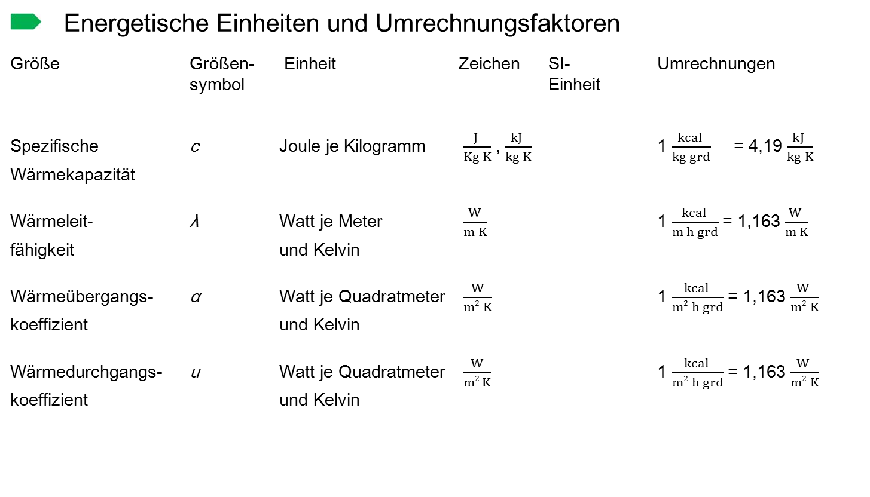
Grundlagen - Einheiten
Energetische Einheiten und Umrechnungsfaktoren
Größe Größen- Einheit Zeichen SI- Umrechnungen
symbol Einheit
Spezifische c Joule je Kilogramm $\frac{J }{Kg K}$ , $\frac{kJ }{kg K}$ 1 $\frac{kcal }{kg grd}$ = 4,19 $\frac{kJ }{kg K}$ Wärmekapazität
Wärmeleit- λ Watt je Meter $\frac{W}{m K}$ 1 $\frac{kcal }{m h grd}$= 1,163 $\frac{W }{m K}$
fähigkeit und Kelvin
Wärmeübergangs- α Watt je Quadratmeter $\frac{W}{m2 K}$ 1 $\frac{kcal }{m2 h grd}$= 1,163 $\frac{W }{m2 K}$
koeffizient und Kelvin
Wärmedurchgangs- u Watt je Quadratmeter $\frac{W}{m2 K}$ 1 $\frac{kcal }{m2 h grd}$= 1,163 $\frac{W }{m2 K}$
koeffizient und Kelvin

Slide 27
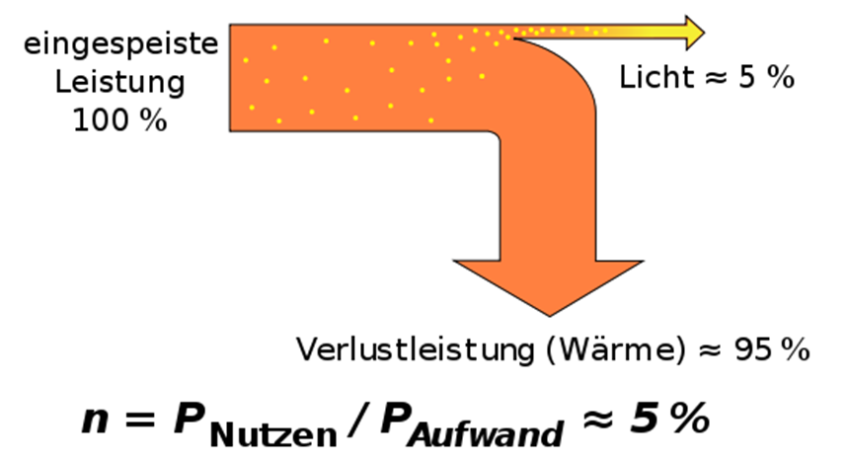
Grundlagen - Wirkungsgrad
Wirkungsgrad
Der Wirkungsgrad allgemein wird definiert als das Verhältnis von Nutzen zu Aufwand.
Abb.: energie-strom.com

Slide 28

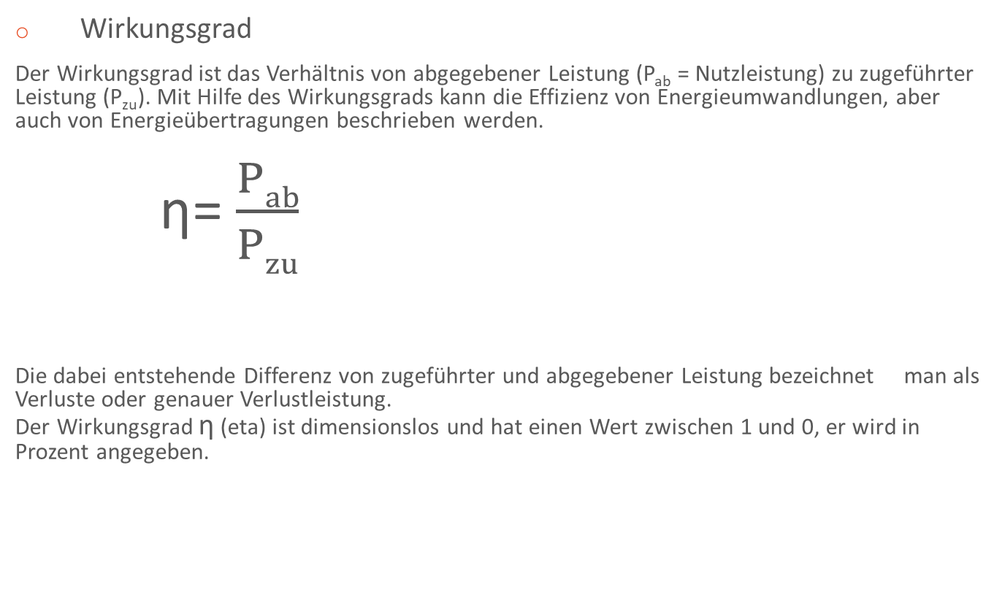
Grundlagen - Wirkungsgrad
Wirkungsgrad
Der Wirkungsgrad ist das Verhältnis von abgegebener Leistung (P_{ab} = Nutzleistung) zu zugeführter Leistung (P_{zu}). Mit Hilfe des Wirkungsgrads kann die Effizienz von Energieumwandlungen, aber auch von Energieübertragungen beschrieben werden.
η= $\frac{Pab}{Pzu}$
Die dabei entstehende Differenz von zugeführter und abgegebener Leistung bezeichnet man als Verluste oder genauer Verlustleistung.
Der Wirkungsgrad η (eta) ist dimensionslos und hat einen Wert zwischen 1 und 0, er wird in Prozent angegeben.
Abb.: energie-strom.com

Slide 29
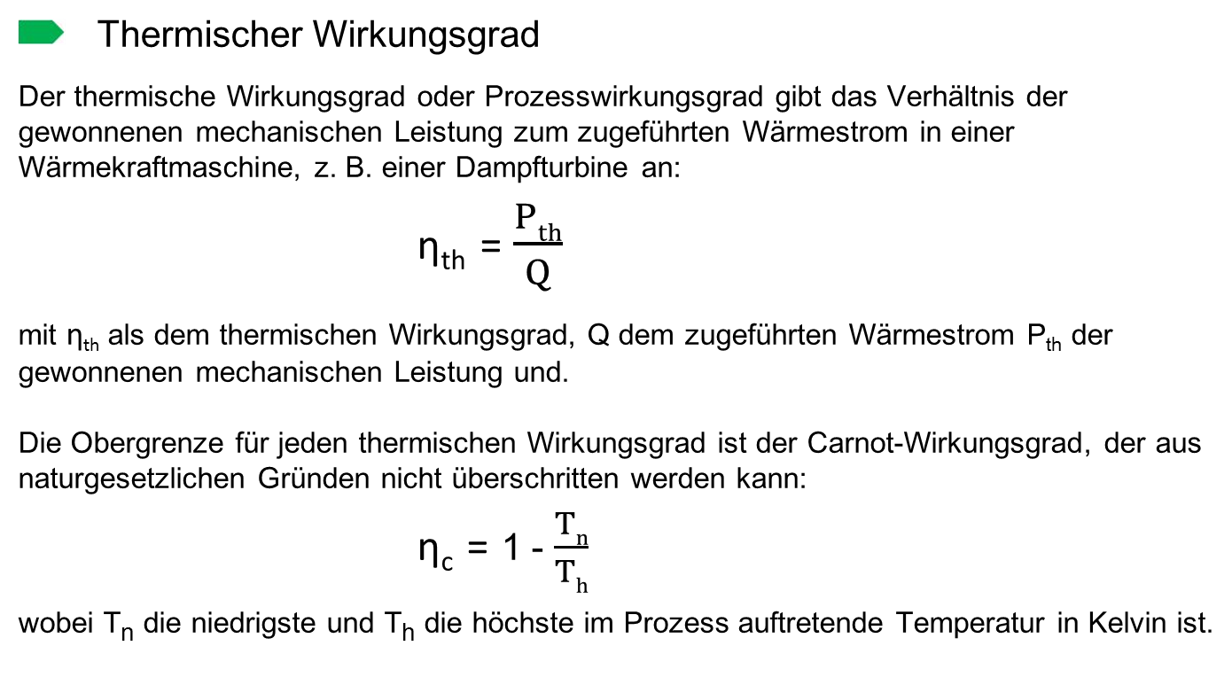
Grundlagen - Wirkungsgrad
Thermischer Wirkungsgrad
Der thermische Wirkungsgrad oder Prozesswirkungsgrad gibt das Verhältnis der gewonnenen mechanischen Leistung zum zugeführten Wärmestrom in einer Wärmekraftmaschine, z. B. einer Dampfturbine an:
η_{th} = $\frac{Pth}{Q}$
mit η_{th} als dem thermischen Wirkungsgrad, Q dem zugeführten Wärmestrom P_{th} der gewonnenen mechanischen Leistung und.
Die Obergrenze für jeden thermischen Wirkungsgrad ist der Carnot-Wirkungsgrad, der aus naturgesetzlichen Gründen nicht überschritten werden kann:
η_{c} = 1 - $\frac{Tn}{Th}$
wobei T_{n} die niedrigste und T_{h} die höchste im Prozess auftretende Temperatur in Kelvin ist.
·
·

Slide 30
Grundlagen - Wirkungsgrad
Anlagenwirkungsgrad und Gesamtwirkungsgrad
Arbeiten mehrere Maschinen und Übertrager hintereinander, so werden deren einzelne Wirkungsgrade zum Gesamtwirkungsgrad η_{gesamt} der Anlage, dem Anlagenwirkungsgrad
multipliziert.
Beispiel:
Thermisches Kraftwerk 40 % (0,40)
Transformator am Kraftwerk 99 % (0,99)
Transformator in der Nähe des Verbrauchers 95 % (0,95)
Elektromotor 80 % (0,80)
Gesamtwirkungsgrad: η_{gesamt} = 0,4 · 0,99 · 0,95 · 0,8 = 0,30096
oder rund 30 %.

Slide 31
Agenda
Session 2: Thermodynamische Grundlagen
  Hauptsätze
  Thermodynamische Kreisprozesse
  Energieniveaus
  Energiefluss und Umwandlung (Konvektion, Strahlung)
Session 3: Physikalische Grundlagen
mit Fokus auf Gebäudeenergieeffizienz, Heizungstechnik und Beleuchtungstechnik
  Wärmefluss, Dämmung, u-Wert
  Heizwert, Brennwert
  Einheiten der Beleuchtungstechnik

Slide 32
Thermodynamik - Hauptsätze
Thermodynamische Hauptsätze
  0. Hauptsatz : Stehen zwei Systeme jeweils mit einem dritten im thermodynamischen Gleichgewicht, so stehen sie auch untereinander im Gleichgewicht.
  1. Hauptsatz (Energiesatz): Die Energie eines abgeschlossenen Systems ist konstant.
  2. Hauptsatz (Entropiesatz): Thermische Energie ist nicht in beliebigem Maße in andere Energiearten umwandelbar.
  3. Hauptsatz: Der absolute Nullpunkt der Temperatur ist unerreichbar.
  Die Hauptsätze der Thermodynamik werden oft unterschiedlich kommentiert. Tatsächlich gehören sie zu den kompliziertesten Zusammenhängen der Physik.

Slide 33
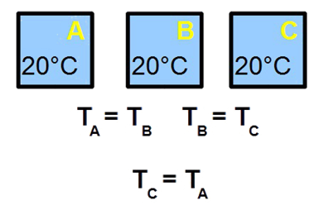
Thermodynamik - Hauptsätze
0. Hauptsatz
Der nullte Hauptsatz beschreibt drei Systeme A, B und C. Besitzen System A und B die gleiche Temperatur und B und C auch die gleiche Temperatur, so haben System A und System C die gleiche Temperatur. Alle drei Systeme befinden sich also im thermischen Gleichgewicht.
Abb.: energie-strom.com

Slide 34
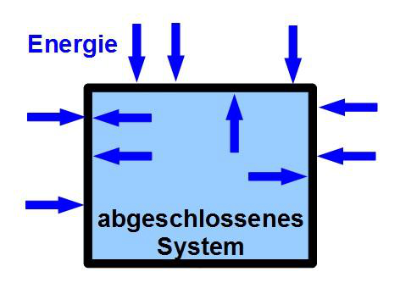
Thermodynamik - Hauptsätze
1. Hauptsatz
Jedes System besitzt Energie, welche eine teilbare Zustandsgröße ist. In abgeschlossenen Systemen bleibt diese Energie stets konstant. Energie kann folglich nicht aus dem Nichts erzeugt oder vernichtet werden (Energieerhaltungssatz!).
Energie lässt sich weder erschaffen noch vernichten, sondern nur ineinander umwandeln (transformieren). Die Gesamtenergie eines Systems U ist die Summe aller kinetischen und potentiellen Energien seiner Teilchen.
dU = Q + W mit U = innere Energie = f(T,V,n); Q = Wärme; W = Arbeit = -pdV
Abb.: energie-strom.com

Slide 35
Thermodynamik - Hauptsätze
1. Hauptsatz
Energie kann nicht erzeugt, Energie kann nicht vernichtet, sondern lediglich umgewandelt werden.
Energie = Exergie + Anergie = konstant
Exergie: voll unwandelbarer Energieanteil
Anergie: nicht voll unwandelbarer Energieanteil
Es gibt keine Maschine, die Energie erzeugt (Perpetuum Mobile 1. Art)

Slide 36
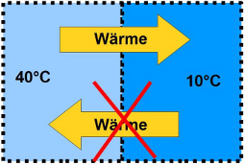
Thermodynamik - Hauptsätze
2. Hauptsatz
"Es ist unmöglich, eine periodisch funktionierende Maschine zu konstruieren, die weiter nichts bewirkt als Hebung einer Last und Abkühlen eines Wärmereservoirs" [Max Planck 1897]. Dies bedeutet unter anderem, dass Wärme nie selbstständig vom kälteren zum wärmeren Reservoir übergeht (Perpetuum Mobile 2. Art).
Abb.: energie-strom.com

Slide 37
Thermodynamik - Hauptsätze
2. Hauptsatz
Alle natürlichen Prozesse sind irreversibel (unumkehrbar).
Alle Prozesse sind verlustbehaftet.
Jede Energieform stirbt irgendwann den „Wärmetod“.
Es gibt keine Maschine, die Anergie in Exergie umwandeln kann (Perpetuum Mobile 2. Art).

Slide 38
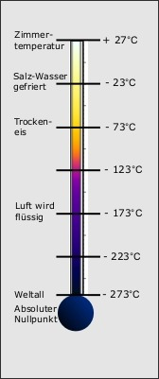
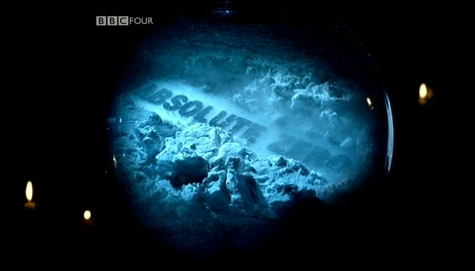
Thermodynamik - Hauptsätze
3. Hauptsatz
Es ist unmöglich ein System auf den absoluten Nullpunkt,
welcher bei T = 0 K (-273,15 °C) liegt, abzukühlen.

Slide 39
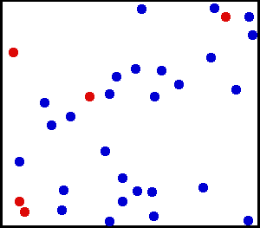
Thermodynamik - Entropie
Entropie
Entropie ist ein Maß der Unbestimmtheit. Prozesse laufen nur freiwillig ab, wenn die Unordnung im System zunimmt. Daher laufen natürliche Prozesse nur in eine Richtung ab und sind unumkehrbar. Die Entropie in Feststoffen ist kleiner als in Flüssigkeiten und in Gasen ist sie nochmals größer (unbestimmte Zustände). Ein perfektes Kristallgitter muss Entropie Null aufweisen, da absolut bestimmt.
Zur Abb.:
Die Temperatur eines idealen einatomigen Gases ist ein Maß, das mit der kinetischen Energie der sich bewegenden Atome in Beziehung steht. In dieser Animation ist die Größe (der Bohr-Radius) von Helium -Atomen relativ zu ihrem Abstand zueinander maßstäblich für einen Druck von 1950 Atmosphären bei Raumtemperatur wiedergegeben. Der Bildausschnitt
ist 1,66 nm breit und der Ablauf um den Faktor 2·10¹² verlangsamt. Die Entropie in Gasen ist relativ groß.
Bildquelle: A. Greg / Wikipedia

Slide 40
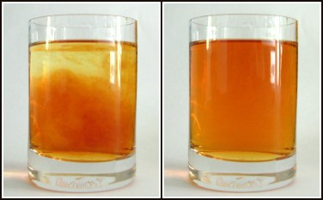
Thermodynamik - Entropie
Das Bild rechts zeigt die Mischung einer braunen Farbe in Wasser. Zu Beginn ist die Farbe ungleich- mäßig verteilt. Nach längerem Warten nimmt das Wasser eine gleichmäßige Färbung an.
Die Entropie ist ein Maß für Unwissenheit. Als Maß für Unordnung muss man aber genau auf die Begrifflichkeit achten. So ist im Bildbeispiel die Flüssigkeit im rechten Glas zwar „ordentlicher“ verrührt, aber durch die große Durchmischung von Wasser- und Farbteilchen herrscht dort eine größere Unordnung. Mithin ist dort die Entropie höher als im linken Glas.
Von der Farbe wissen wir, dass sie im rechten Glas überall im Wasser verteilt ist. Das linke Bild sagt uns mehr. Wir können Bereiche ausmachen, in denen Farbe in hoher Konzentration anzutreffen ist, oder Bereiche, die frei sind von Farbe.
Die Zahl der Anordnungen der Farbmoleküle am Anfang ist deutlich geringer als die, wenn sich die Farbe im gesamten Volumen verteilen kann. Denn die Farbmoleküle sind nur auf wenige Bereiche konzentriert. Im rechten Bild können sie sich im gesamten Glas aufhalten. Die Entropie ist hier größer, weshalb das System im Lauf der Zeit dieser Gleichverteilung zustrebt.

Slide 41
Thermodynamische Kreisprozesse
Kreisprozesse
Bedeutende Vergleichsprozesse in der Thermodynamik sind:
  Diesel-Prozess für den Dieselmotor
  Otto-Prozess für den Ottomotor
  Seiliger-Prozess allgemein für Verbrennungsmotoren
  Joule-Prozess für einstufige Gasturbinenanlagen
  Ericsson-Prozess für mehrstufige Gasturbinenanlagen
  Clausius-Rankine-Prozess für das Dampfkraftwerk
  Stirling-Prozess für den Stirlingmotor
  Plank-Prozess - Kältemaschinen / Wärmepumpen
  Kalina-Kreisprozess
  Lenoir-Kreisprozess
Abb.: energie-strom.com

Slide 42
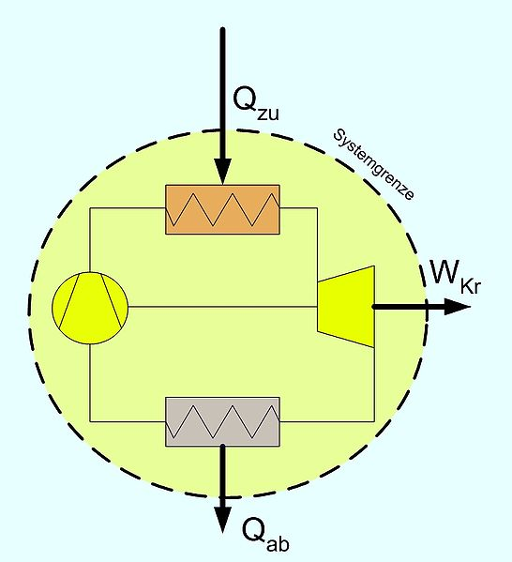
Thermodynamische Kreisprozesse
Thermodynamische Bilanzhülle (auch Systemgrenze)
Zur Bewertung von Prozessen sind die Systemgrenzen wichtig:
Die zu betrachtende Anlage wird als Black Box gesehen und innen nicht analysiert. Nur die die Systemgrenzen schneidenden Stoff- und Energieströme werden bewertet.

Slide 43
Energieniveaus
Energieniveaus
  Man muss auch zwischen Temperatur und Energie unterscheiden: die Energie eines Körpers usw. kann hoch sein und seine Temperatur dennoch niedrig: die Ozeane sind kalt, aber sie können ungeheuer viel Energie speichern. Energie hängt von der Größe eines Systems ab, die Temperatur nicht.
  Eine Wärmepumpe entnimmt die Wärmemenge x aus der Umgebung und hebt diese Energiemenge auf ein höheres Temperaturniveau. Die Energiemenge bleibt gleich (die Stromaufnahme der Wärmepumpe bleibt hier einmal unberücksichtigt).
  Kühlt man ein Stück Eisen von 700 °C auf 600 °C ab, ist die Energiemenge (fast) gleich mit der Energiemenge bei einer Abkühlung von 600 auf 500°C.
  Liegt die Energiemenge relativ weit über der Umgebungstemperatur, ist die energetische Nutzbarkeit der Energie (Exergie) ebenfalls relativ hoch.
  Besonders deutlich wird der Unterschied zwischen Energie und Temperatur bei den Thermoheizkissen mit Phasenwechsel. Hier ist die Energie in Form von chemischer Energie gespeichert. Fühlbare Temperaturunterschied nennt man sensible Wärme (Thermoheizkissen wandelt chemisch in sensible Energie).
Abb.: energie-strom.com

Slide 44
Energiefluss und Umwandlung
Wärmeübertragung
W. ist der Transport thermischer Energie infolge eines Temperaturunterschiedes. Diese transportierte Energie wird als Wärme bezeichnet und ist eine Prozessgröße. Der Wärmeübergang erfolgt in Richtung kälterer Bereiche. Damit verbunden ist ein Wärmeausgleich über die Systemgrenzen hinweg.
Arten der Wärmeübertragung:
Wärmeübergang (Konvektion) – von einem festen an einen strömenden Stoff
Wärmeleitung (Konduktion) – durch ein Medium hindurch
Beides zusammen wird auch als Wärmedurchgang oder Transmission bezeichnet.
Strahlung

Slide 45
Energiefluss und Umwandlung
Wärmeübertragung
Konvektion (Wärmeübergang):
Wärme von einem festen System auf ein strömendes Fluid übertragen und als innere Energie oder Enthalpie mitgeführt oder es wird umgekehrt ein fester Körper von einem Fluid angeströmt und Wärme übertragen.
Wärmeleitung (Konduktion):
Wärme wird als kinetische Energie zwischen benachbarten Atomen oder Molekülen ohne Materialtransport übertragen, sie ist also stoffgebunden.
Beides zusammen wird auch als Wärmedurchgang oder Transmission bezeichnet.
Wärmestrahlung:
einzige Wärmeübertragungsart, die auch das Vakuum durchdringen kann, findet aber hauptsächlich zwischen Oberflächen statt.

Slide 46
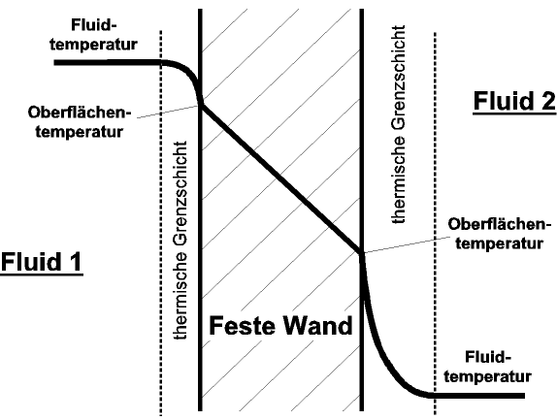
Energiefluss und Umwandlung
Wärmedurchgang (Transmission)
Wärmeübergang 1 Konvektion
Wärmeleitung Konduktion
Wärmeübergang 1 Konvektion

Slide 47
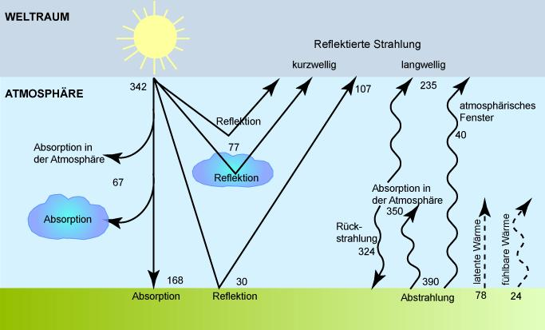
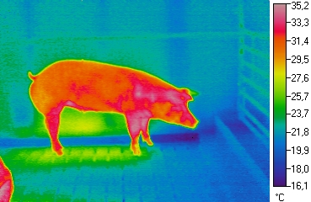
Energiefluss und Umwandlung
Strahlung
Wichtig bei Strahlung ist das Absorptionsvermögen und die Fähigkeit zur Reflexion.
Das Stefan-Boltzmann-Gesetz sagt aus: Die durch Strahlung übertragene Energie verhält sich proportional zur vierten Potenz der Temperatur des Strahlers. Verdoppelt man die Temperatur des Strahlers, steigt die Energie um den Faktor 16.
Die Wärmestrahlung ist ein Teil des Spektrums der elektro-magnetischen Wellen.
Bei der Wärmestrahlung wird der Temperaturunterschied immer weiter verringert.
Wärmestrahlung ist die einzige Wärmeübertragungsart, die Vakuum durchdringt.

Slide 48
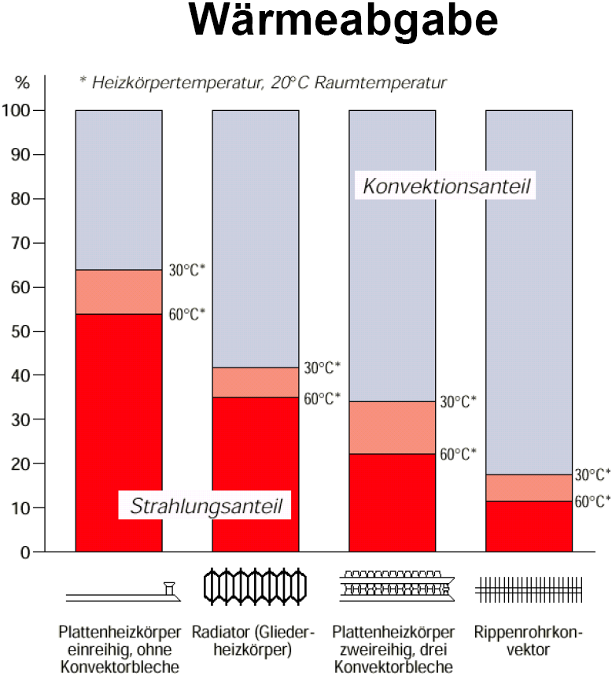
Energiefluss und Umwandlung
Man unterscheidet:
Niederdruckdampfheizung (abgesicherte Betriebsdrücke bis 1 bar Überdruck),
Hochdruckdampfheizung (abgesicherte Betriebsdrücke über 1 bar Überdruck),
Vakuumdampfheizung (Betrieb im Unterdruck)
Vor- und Nachteile von Dampfheizungen
Der Vorteil der Dampfheizung gegenüber einer konventionellen Warmwasserheizung besteht in der hohen Energiedichte des Wasserdampfes, so dass gegenüber der Warmwasserbeheizung die umlaufende Masse des Wärmeträgers wesentlich geringer ist.
Aufgrund der gegenüber Warmwasserheizungen höheren Vorlauftemperatur können kleinere Wärmeübertragungsflächen verwendet werden. Für den Kondensatrücklauf können Rohrleitungen mit sehr geringem Querschnitt verwendet werden.
Bei einer Warmwasserheizungsanlage wird die Enthalpiedifferenz zwischen der Vor- ( T 1 ) und Rücklauftemperatur (T2 ) als Wärmestrom genutzt. Der erforderliche umzuwälzende Massenstrom ergibt sich aus:
Im Fall einer Dampfheizung stellt die Kondensationsentalpie den größten nutzbaren Wärmeanteil dar. Darüber hinaus ist die Dampftemperatur in der Regel höher als die Vorlauftemperatur von Warmwasserheizungen. Es ist allerdings zu berücksichtigen, dass die Wärmekapazität von Wasserdampf nur etwa halb so groß ist wie die von Wasser. Die nutzbare Wärme ergibt sich demnach bei Verwendung von Sattdampf aus:
Beispiel:
Wärmestrom ΔQ = 10kW
Parameter Warmwasserheizung: T 1 = 100°C und Rücklauf: T 2 = 70°C; spezifische Wärmekapazität von Wasser cp = 4,18 kJ/(kg K)
Dampfparameter: Sattdampf mit p = 10 barü und T = 180°C; spezifische Entalpie hD = 2777 kJ/kg, Kondensatrücklauf: T 2 = 70°C
Warmwasserheizung: :

Slide 49
Agenda
Session 2: Thermodynamische Grundlagen
  Hauptsätze
  Thermodynamische Kreisprozesse
  Energieniveaus
  Energiefluss und Umwandlung (Konvektion, Strahlung)
Session 3: Physikalische Grundlagen
mit Fokus auf Gebäudeenergieeffizienz, Heizungstechnik und Beleuchtungstechnik
  Wärmefluss, Dämmung, u-Wert
  Heizwert, Brennwert
  Einheiten der Beleuchtungstechnik

Slide 50


  Wärmefluss
Wärmefluss (Wärmestrom)
Der Wärmestrom oder Wärmefluss ist eine physikalische Größe zur quantitativen Beschreibung von Wärmeübertragungsvorgängen. Er ist definiert als die in der Zeit dt übertragene Wärmemenge dQ, er ist eine Wärmeleistung und wird in Watt gemessen.
oder auch
Die Schreibweise mit δ (delta, also Differenz) symbolisiert, dass Wärme keine Zustandsgröße, sondern eine Prozessgröße ist.
Nach DIN 1304 sind folgende Formelzeichen für den Wärmestrom zulässig: Q, Φ_{th}, Φ.
Die Fließrichtung des Wärmestroms kann sich selbsttätig nur von einem Bereich höherer Temperatur zu einem Bereich niedrigerer Temperatur richten (zweiter Hauptsatz der Thermodynamik).
Die Messung des Wärmestroms kann mittels Kalorimetern erfolgen.
·

Slide 51
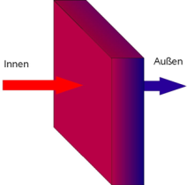
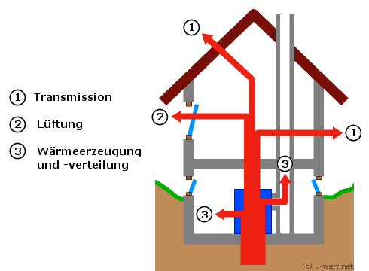
Dämmung, U-Wert
Dämmung
Das Heizsystem schiebt im Winter eine Kilowattstunde nach der anderen in unsere Wohnräume. Trotzdem steigt die Raum-temperatur nicht ins Unermessliche. Wohin fließt die Wärme also? Klar ist: Früher oder später verlässt die gesamte im Heizsystem produzierte Wärme das Haus (immer vorausgesetzt, dass es außen kälter ist als innen, sonst kommt die Wärme von außen nach innen hinein)
Die Wärmedämmung beeinflusst primär den Transmissionsanteil.

Slide 52

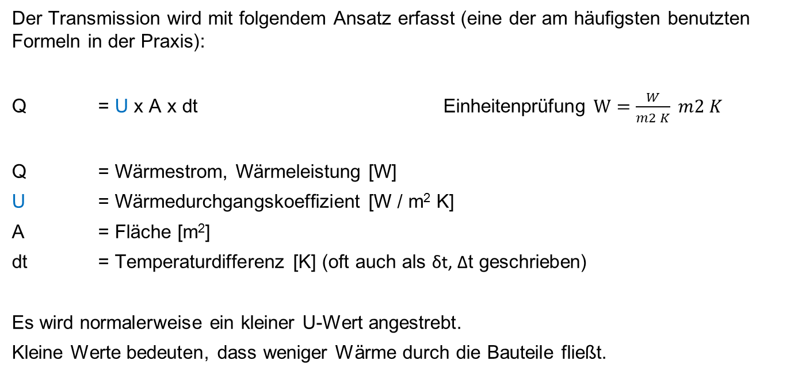
Dämmung, U-Wert
Transmission (Wärmedurchgang)
Der Transmission wird mit folgendem Ansatz erfasst (eine der am häufigsten benutzten Formeln in der Praxis):
Q = U x A x dt Einheitenprüfung $W=\frac{W}{m2 K} m2 K$
Q = Wärmestrom, Wärmeleistung [W]
U = Wärmedurchgangskoeffizient [W / m² K]
A = Fläche [m²]
dt = Temperaturdifferenz [K] (oft auch als δt, ∆t geschrieben)
Es wird normalerweise ein kleiner U-Wert angestrebt.
Kleine Werte bedeuten, dass weniger Wärme durch die Bauteile fließt.

Slide 53
Dämmung, U-Wert
U- Wert - Definition
Der Wärmedurchgangskoeffizient wird in zwei Formelzeichen verwendet:
in der Bauphysik U (auch Wärmedämmwert, U-Wert, früher k-Wert)
in der Verfahrenstechnik und im thermischen Apparatebau k-Wert
Der U-Wert ist ein Maß für den Wärmestromdurchgang durch eine ein- oder mehrlagige Materialschicht, wenn auf beiden Seiten verschiedene Temperaturen anliegen.
Er gibt die Leistung (also die Energiemenge pro Zeiteinheit) an, die durch eine Fläche von 1 m² fließt, wenn sich die beidseitig anliegenden Lufttemperaturen stationär um 1 K unterscheiden.
Seine SI-Maßeinheit ist daher W/(m²·K) (Watt pro Quadratmeter und Kelvin).
Die folgenden Ausführungen gelten im Bauwesen:
Der Wärmedurchgangskoeffizient ist ein spezifischer Kennwert eines Bauteils. Er wird im Wesentlichen durch die Wärmeleitfähigkeit und Dicke der verwendeten Materialien bestimmt, aber auch ein Anteil für Wärmestrahlung und Konvektion an den Oberflächen ist berücksichtigt.
Der U-Wert fasst Stoffeigenschaften zusammen, die Berechnungen in der Praxis vereinfachen.

Slide 54
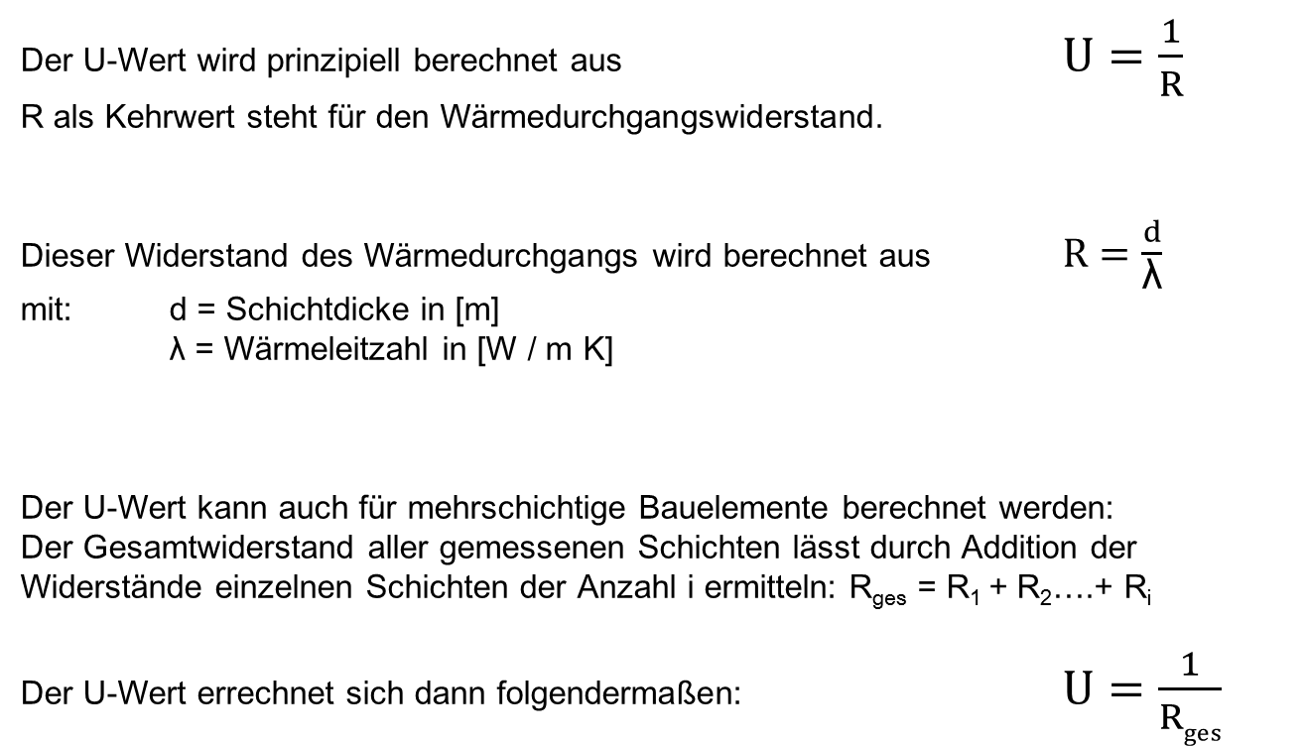
Dämmung, U-Wert
Berechnung des U-Wertes für eine einschichtige Wand
Der U-Wert wird prinzipiell berechnet aus $U=\frac{1}{R}$
R als Kehrwert steht für den Wärmedurchgangswiderstand.
Dieser Widerstand des Wärmedurchgangs wird berechnet aus $R=\frac{d}{\text{λ}}$
mit: d = Schichtdicke in [m]
λ = Wärmeleitzahl in [W / m K]
Der U-Wert kann auch für mehrschichtige Bauelemente berechnet werden:
Der Gesamtwiderstand aller gemessenen Schichten lässt durch Addition der Widerstände einzelnen Schichten der Anzahl i ermitteln: R_{ges} = R₁ + R₂….+ R_{i}
Der U-Wert errechnet sich dann folgendermaßen: $U=\frac{1}{Rges}$

Slide 55
Dämmung, U-Wert
U-Wert Berechnung
Wärmedurchgang besteht aus:
Wärmeübergang 1
Wärmeleitung
Wärmeübergang 2

Slide 56

Dämmung, U-Wert
Berechnung des U-Wertes für eine einschichtige Wand
Der Wärmedurchgang eines Bauteils und damit der U-Werte hängt also ab von den
Übergangsbedingungen an den Bauteiloberflächen Seite 1
Wärmeleitfähigkeiten der verwendeten Materialien und deren Schichtdicken
Übergangsbedingungen an den Bauteiloberflächen Seite 2.
Generell setzt sich der Wärmedurchgangswiderstand aus der Summe der einzelnen Widerstände Wärmedurchlasswiderstände der einzelnen hintereinander liegenden Bauteilschichten sowie der Wärmeübergangswiderstände zu den umgebenden Fluiden (Luft, Wasser, etc.) an den beiden Oberflächen zusammen.
Der Wärmedurchgangswiderstand ist der Kehrwert des Wärmedurchgangskoeffizienten.

Slide 57
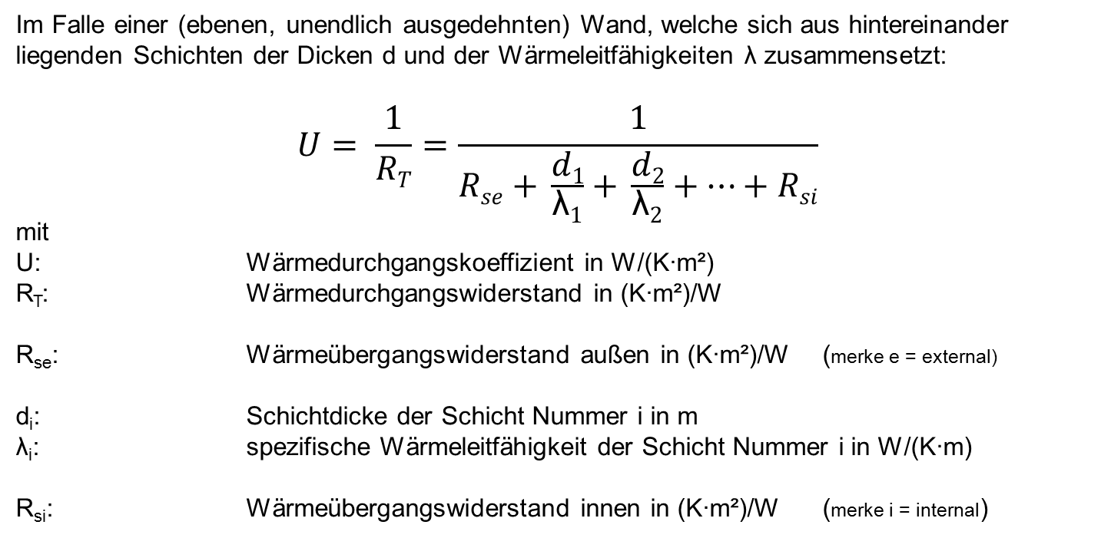
Dämmung, U-Wert
Berechnung des U-Wertes mehrschichtige Wand
Im Falle einer (ebenen, unendlich ausgedehnten) Wand, welche sich aus hintereinander liegenden Schichten der Dicken d und der Wärmeleitfähigkeiten λ zusammensetzt:
$$U= \frac{1}{RT}=\frac{1}{Rse+ \frac{d1}{\text{λ}1}+ \frac{d2}{\text{λ}2}+…+Rsi}$$
mit
U: Wärmedurchgangskoeffizient in W/(K·m²)
R_{T}: Wärmedurchgangswiderstand in (K·m²)/W
R_{se}: Wärmeübergangswiderstand außen in (K·m²)/W (merke e = external)
d_{i}: Schichtdicke der Schicht Nummer i in m
λ_{i}: spezifische Wärmeleitfähigkeit der Schicht Nummer i in W/(K·m)
R_{si}: Wärmeübergangswiderstand innen in (K·m²)/W (merke i = internal)

Slide 58
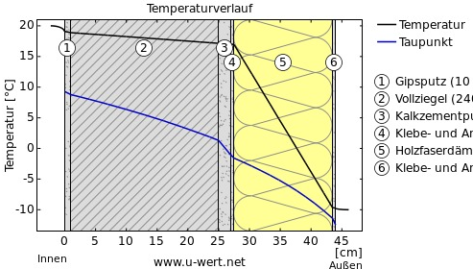
Dämmung, U-Wert
Berechnung des U-Wertes für eine mehrschichtige Wand

Slide 59
Dämmung, U-Wert
U-Wert – Normen

Slide 60
Dämmung, U-Wert
U-Wert – Normen
Die Berechnung des Wärmedurchgangskoeffizienten für den öffentlich-rechtlichen Nachweis im Bauwesen erfolgt nach den Berechnungsschritten gemäß ISO 6946, in welcher auch kompliziertere baurelevante Fälle behandelt sind. Die erforderlichen Bemessungswerte sind in EN 12524 und DIN 4108-4 festgelegt.
EN ISO 6946, als DIN :1996-11 Bauteile – Wärmedurchlasswiderstand und Wärmedurchgangskoeffizient EN ISO 7345, als DIN: 1996-01 Wärmeschutz – Physikalische Größen und Definitionen (ersetzt DIN 4108-1)
EN ISO 9346, als DIN :1996-08: Wärmeschutz – Stofftransport – Physikalische Größen und Definitionen
EN 12524 Baustoffe und -produkte – Wärmeschutztechnische Eigenschaften – Tabellierte Bemessungswerte
DIN 4108 Wärmeschutz im Hochbau, stellt weitere Anforderungen an U-Werte von Bauteilen, jedoch nicht mit dem Ziel der Energieeinsparung, sondern der Vermeidung von Bauschäden (Mindestwärmeschutz)

Slide 61
Heizwert & Brennwert
Begriffe und Definition
Der Heizwert Hi (früher unterer Heizwert Hu) ist die bei einer Verbrennung maximal nutzbare Wärmemenge, bei der es nicht zu einer Kondensation des im Abgas enthaltenen Wasserdampfes kommt, bezogen auf die Menge des eingesetzten Brennstoffs. Der Heizwert wird umgangssprachlich unpräzise „Energiegehalt“ oder „Energiewert“ genannt.
Der Heizwert ist also das Maß für die spezifisch je Bemessungseinheit nutzbare Wärmemenge ohne Kondensationswärme.
Der Brennwert Hs (früher oberer Heizwert Ho) eines Brennstoffes gibt die Wärmemenge an, die bei Verbrennung und anschließender Abkühlung der Verbrennungsgase auf 25 °C sowie deren Kondensation freigesetzt wird.
Brennwert ist immer höher als Heizwert.

Slide 62



Heizwert & Brennwert
Wie ergibt sich der Heizwert und der Brennwert ?
Brennwert flüssiger und fester Brennstoffe (m = prozentualer Masseanteil)
Heizwert flüssiger und fester Brennstoffe (m = prozentualer Masseanteil)
Brennwert brennbarer Gasgemische (n = molarer Stoffmengenanteil)
Heizwert gasförmiger Brennstoffe (n = molarer Stoffmengenanteil)

Slide 63
Heizwert & Brennwert
Umrechnungsfaktoren verschiedener Energieträger
Brennstoff Heizwert → Brennwert Brennwert → Heizwert
Heizöl 1,06 0,943
Erdgas 1,11 0,901
Flüssiggas 1,09 0,917
Steinkohle 1,04 0,962
Braunkohle 1,07 0,935
Holz 1,08 0,926
KWK 1,00 1,00
Fernwärme 1,00 1,00
Strom 1,00 1,00
Quelle: EnEV

Slide 64
Einheiten der Beleuchtungstechnik
Übersicht über photometrische Größen und Einheiten

Slide 65

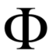
Einheiten der Beleuchtungstechnik
Lichtsstrom
Mathematisches Formelzeichen:
Maßeinheit: Lumen (lm)
Unter Lichtstrom versteht man die gesamte, in allen Richtungen von der Lichtquelle in den Raum abgestrahlte Energie. Zur spektralen Bewertung herangezogen wird die Helligkeitsempfindlichkeit des menschlichen Auges.
Beispiel:
Eine Glühlampe wird eingeschaltet. Das gesamte Licht, welches die Lampe in jede Richtung zusammen abstrahlt, bezeichnet man als Lichtstrom, gemessen in Lumen.

Slide 66

Einheiten der Beleuchtungstechnik
Lichtmenge
Mathematisches Formelzeichen: Qv
Maßeinheit: Lumensekunden (lms)
Die Lichtmenge gibt die Höhe des Lichtstroms über einen bestimmten Zeitraum an.
Beispiel:
Eine Glühlampe wird für 1 Minute (= 60 Sekunden) eingeschaltet. Während dieses Zeitraumes erzeugt sie einen Lichtstrom von 1 lm. Die abgestrahlte Lichtmenge beträgt daher 60 lms.

Slide 67

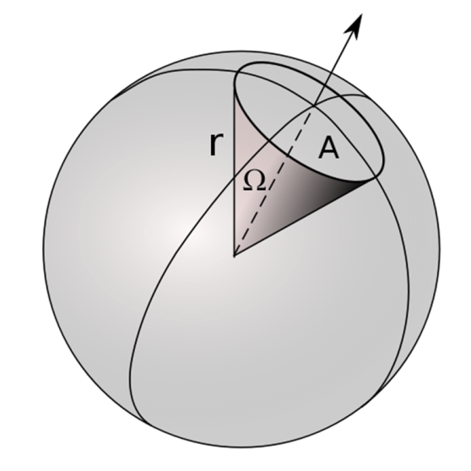
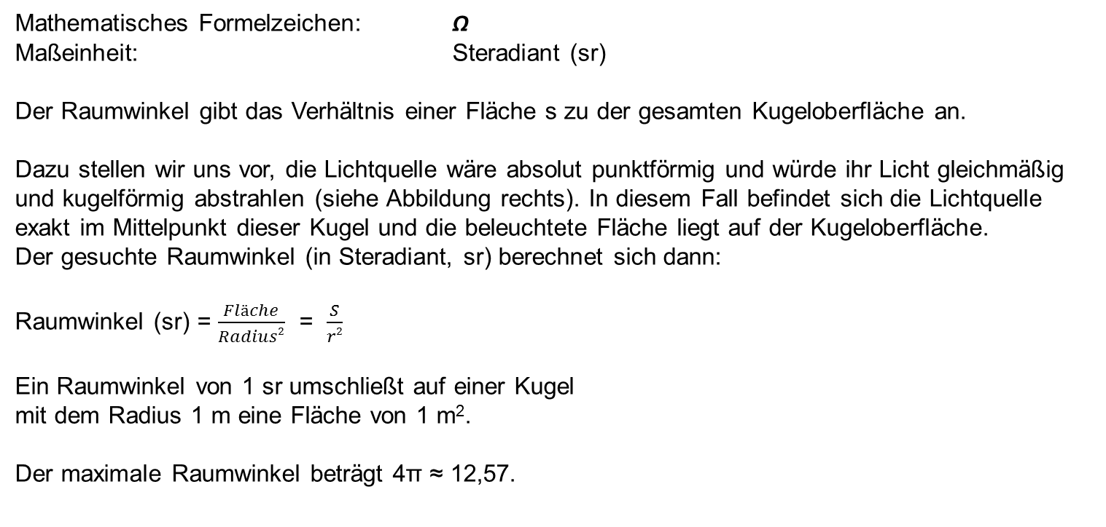
Einheiten der Beleuchtungstechnik
Raumwinkel
Mathematisches Formelzeichen: Ω
Maßeinheit: Steradiant (sr)
Der Raumwinkel gibt das Verhältnis einer Fläche s zu der gesamten Kugeloberfläche an.
Dazu stellen wir uns vor, die Lichtquelle wäre absolut punktförmig und würde ihr Licht gleichmäßig und kugelförmig abstrahlen (siehe Abbildung rechts). In diesem Fall befindet sich die Lichtquelle exakt im Mittelpunkt dieser Kugel und die beleuchtete Fläche liegt auf der Kugeloberfläche. Der gesuchte Raumwinkel (in Steradiant, sr) berechnet sich dann:
Raumwinkel (sr) = $\frac{Fläche}{Radius2}$ = $\frac{S}{r2}$
Ein Raumwinkel von 1 sr umschließt auf einer Kugel mit dem Radius 1 m eine Fläche von 1 m².
Der maximale Raumwinkel beträgt 4π ≈ 12,57.

Slide 68
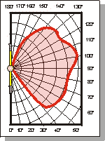
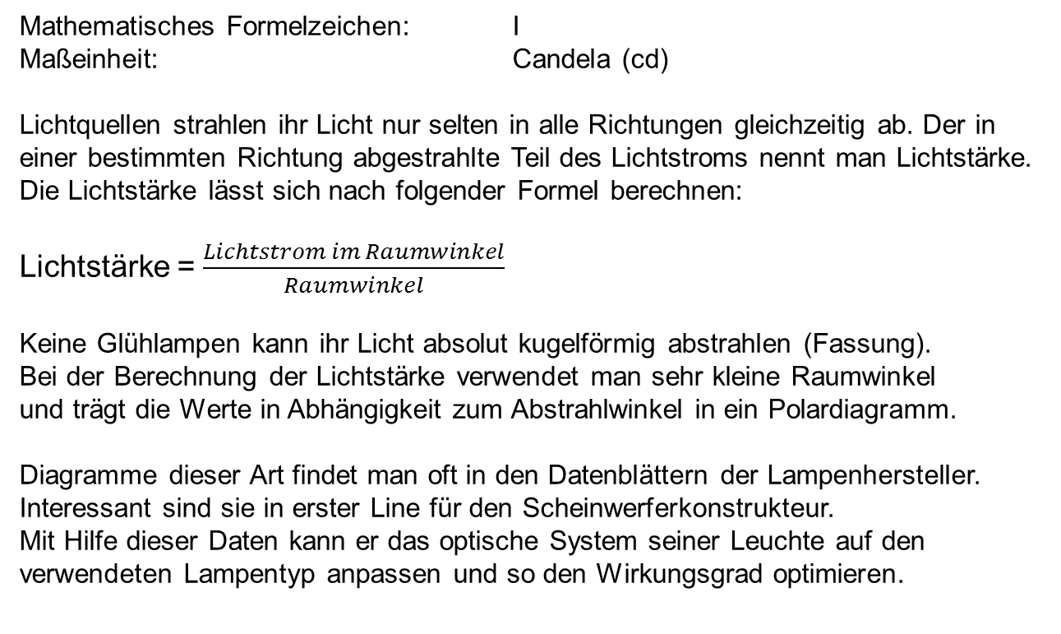
Einheiten der Beleuchtungstechnik
Lichtstärke (SI – Basiseinheit)
Mathematisches Formelzeichen: I
Maßeinheit: Candela (cd)
Lichtquellen strahlen ihr Licht nur selten in alle Richtungen gleichzeitig ab. Der in einer bestimmten Richtung abgestrahlte Teil des Lichtstroms nennt man Lichtstärke. Die Lichtstärke lässt sich nach folgender Formel berechnen:
Lichtstärke = $\frac{Lichtstrom im Raumwinkel}{Raumwinkel}$
Keine Glühlampen kann ihr Licht absolut kugelförmig abstrahlen (Fassung). Bei der Berechnung der Lichtstärke verwendet man sehr kleine Raumwinkel und trägt die Werte in Abhängigkeit zum Abstrahlwinkel in ein Polardiagramm.
Diagramme dieser Art findet man oft in den Datenblättern der Lampenhersteller. Interessant sind sie in erster Line für den Scheinwerferkonstrukteur. Mit Hilfe dieser Daten kann er das optische System seiner Leuchte auf den verwendeten Lampentyp anpassen und so den Wirkungsgrad optimieren.

Slide 69

Einheiten der Beleuchtungstechnik
Lichtausbeute (praktisch ein Wirkungsgrad)
Mathematisches Formelzeichen: η
Maßeinheit: Lumen/Watt (lm/W)
Die Lichtausbeute gibt an, wie effizient eine Lampe die aufgenommene elektrische Energie in Licht umsetzt. Angegeben wird der Quotient aus dem von einer Leuchte abgegebenen Lichtstrom und der von ihr aufgenommenen Leistung.
Eine Kerze hat eine Lichtausbeute von ca. 0,1 lm/W, Glühbirnen von max. 15 lm/W.
Halogenlampen haben einen durchschnittlichen Wirkungsgrad von etwa 25 lm/W.
Bei HMI-Lampen (Halogen-Metalldampf-Lampe) liegt er zwischen 80 und 100 lm/W.
Natriumdampf-Niederdrucklampen erreichen heute im durchschnittlich 175 lm/W.
Mit LED-Lampen sind theoretisch bis 231 lm/W realisierbar.

Slide 70

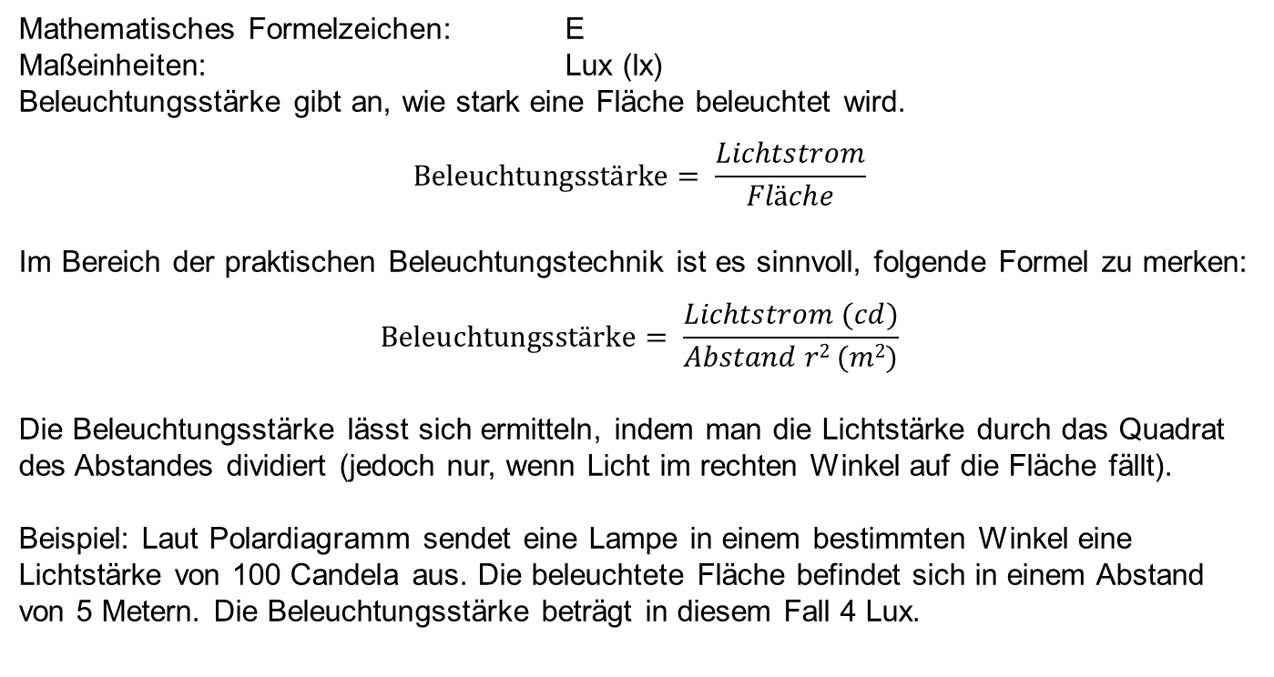
Einheiten der Beleuchtungstechnik
Beleuchtungsstärke
Mathematisches Formelzeichen: E
Maßeinheiten: Lux (lx)
Beleuchtungsstärke gibt an, wie stark eine Fläche beleuchtet wird.
$$Beleuchtungsstärke= \frac{Lichtstrom}{Fläche}$$
Im Bereich der praktischen Beleuchtungstechnik ist es sinnvoll, folgende Formel zu merken:
$$Beleuchtungsstärke= \frac{Lichtstrom (cd)}{Abstand r2 (m2)}$$
Die Beleuchtungsstärke lässt sich ermitteln, indem man die Lichtstärke durch das Quadrat des Abstandes dividiert (jedoch nur, wenn Licht im rechten Winkel auf die Fläche fällt).
Beispiel: Laut Polardiagramm sendet eine Lampe in einem bestimmten Winkel eine Lichtstärke von 100 Candela aus. Die beleuchtete Fläche befindet sich in einem Abstand von 5 Metern. Die Beleuchtungsstärke beträgt in diesem Fall 4 Lux.

Slide 71

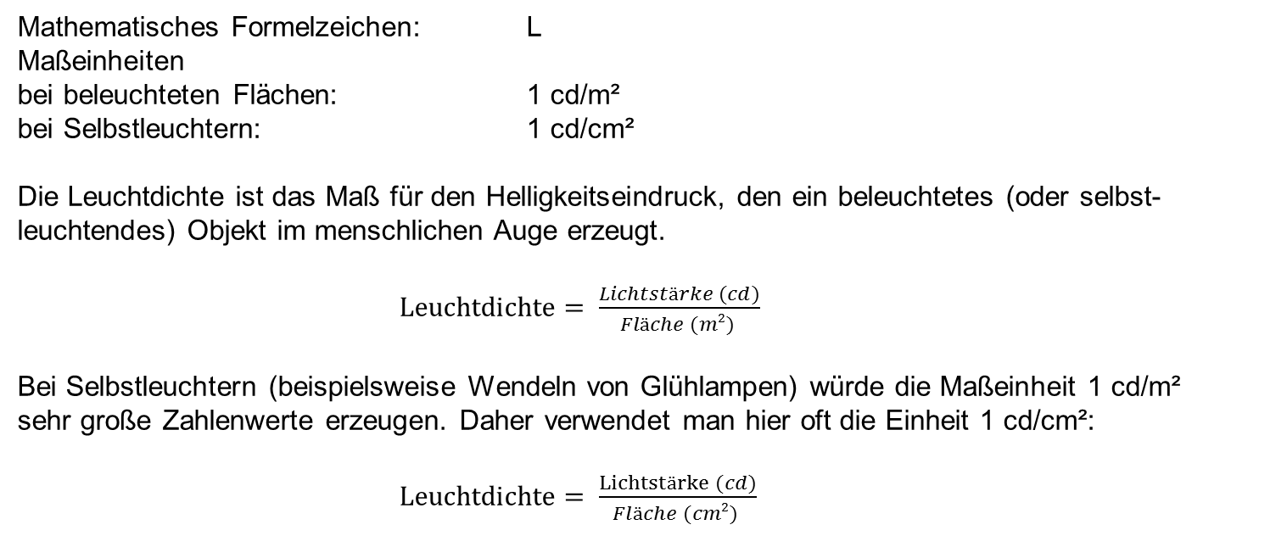
Einheiten der Beleuchtungstechnik
Leuchtdichte
Mathematisches Formelzeichen: L
Maßeinheiten
bei beleuchteten Flächen: 1 cd/m²
bei Selbstleuchtern: 1 cd/cm²
Die Leuchtdichte ist das Maß für den Helligkeitseindruck, den ein beleuchtetes (oder selbst-leuchtendes) Objekt im menschlichen Auge erzeugt.
$Leuchtdichte= \frac{Lichtstärke (cd)}{Fläche (m2) }$
Bei Selbstleuchtern (beispielsweise Wendeln von Glühlampen) würde die Maßeinheit 1 cd/m² sehr große Zahlenwerte erzeugen. Daher verwendet man hier oft die Einheit 1 cd/cm²:
$Leuchtdichte= \frac{Lichtstärke (cd)}{Fläche (cm2) }$

Slide 72
Literatur- und Quellenverzeichnis
Quellennachweis:
Wikipedia als universelle Wissensbasis
Sollten Abbildungen mit eingeschränktem Nutzungsrecht aus Wikipedia nicht bzw. nicht korrekt gekennzeichnet worden sein, bitten wir alle Urheber um Nachsicht.
Mathematische Grundlagen der Lichttechnik S. Neudeck, veröffentlicht auf Arcor.de (korr.)
u-wert.net, Dr. Ralf Plag (eine wirklich sehr gute Informationsbasis)
Inhaltlich auch
Günter Meyer / Erich Schiffner: Technische Thermodynamik. 4. Aufl. – Leipzig : Fachbuchverlag

Slide 73

Literatur- und Quellenverzeichnis
Wenn jetzt noch Zeit wäre, würden wir ein wenig rechnen: Die wichtigsten Formeln der Praxis:
Q = m x c x dt (Masse m)
Q = m x c x dt (Massenstrom m)
  Q = U x A x dt
  $$U= \frac{1}{RT}=\frac{1}{Rse+ \frac{d1}{\text{λ}1}+ \frac{d2}{\text{λ}2}+…+Rsi}$$
.
.
.
.

Slide 74
Vielen Dank!

